Slide 1
“SEJARAH ALIRAN PSIKOLOGI:
ALIRAN HUMANISTIK“

Slide 2
Psikologi Humanistik: Fokus pada Potensi Puncak Manusia
Psikologi humanistik berdiri pada tahun 1961 yaitu ketika Journal of Humanistic psychology dan pendirian APA.
Tokoh utama Humanistik adalah Abraham Maslow
Psikologi humanistik seringkali menyebut dirinya sebagai third-force psychology.
Aliran pemikiran ke-3 setelah behaviourisme dan psikoanalisa.
Psikologi humanistik menurut Maslow merupakan psikologi yang: 1) lebih perhatian pada problem kemanusiaan, 2) lebih kreatif, 3) terpusat pd masalah bukan metode, 4) mempelajari manusia lebih dalam, tdk terbatas pada perilaku, 5) mempelajari manusia sebagai makhluk yang aktif, bebas memilih, dan bebas bergerak, 6) mempelajari manusia sebagai makhluk yang unik.

Slide 3
Latar Belakang
Ada 2 faktor yang melatarbelakangi kemunculan psikologi humanistik:
ketidak puasan beberapa tokoh psikologi humanistik terhadap behaviorisme dan psikoanalisis yang kebetulan pada saat itu sedang dalam masa kejayaannya.
Pemikiran yang berhubungan dengan psikologi humanistik sebenarnya bukan hal baru. Beberapa tokoh dari zaman Yunani Kuno, abad pertengahan di zaman Islam, maka Renaissance, sampai abad ke 19 sudah menunjukkan kemunculan humanistik.

Slide 4
Ketidakpuasan terhadap behaviorisme dan psikoanalisis
Psikologi humanistik lebih menekankan pada aspirasi positif dan kekuatan manusia, pengalaman sadar, kebebasan berkehendak, aktualisasi potensi manusia, dan pandangan holistik mengenai manusia.

Slide 5
Cikal bakal Pemikiran psikologi humanistik
Pemikiran Socrates yakni “know thyself”
Di dunia islam, pandangan kaum Mu’tazilah tentang Insan kamil
Pada masa renaissance, pandangan Giovani Pico dan Desiderius
Erasmus yang ditulis dalam buku Free Will
Pandangan kaum romantisme dan existencialisme
Psikologi Fenomenologi dari Edmund Husserl

Slide 6
Psikologi Fenomenologi
Fokus pada pengalaman manusia apa adanya
Tertarik pada makna dari suatu pengalaman, dan bagaimana makna tersebut terbentuk
Fokus pada upaya untuk menggambarkan fenomena daripada interpretasi atau mengambil kesimpulan sebab-akibat
Mengakui peran peneliti dalam konstruksi fenomena, dan semua pengalaman harus dipahami dalam konteksnya.

Slide 7
Psikologi Eksistensial
Digagas oleh Martin heidegger
Eksistensialisme lebih mengutamakan eksistensi daripada esensi
Heideger berpandangan bahwa tugas utama manusia bukan bagaimana terhubung dan menjalin relasi sosial, tapi bagaimana menemukan individu dan eksistensinya masing-masing

Slide 8
1. Martin Heidegger (1889-1976)
Filsuf berkebangsaan Jerman
Kuliah di Freiberg University di Jerman.
Makna Eksistensi
Hidup Autentik

Slide 9
2. Rollo may (1909-1994)
Lahir di Ohio tanggal 21 april 1909, meninggal 22 oktober 1994 di california USA
Menyelesaikan Program Doktor dalam bidang psikologi klinis di Columbia University.
Kebebasan (Freedom)
Normal Anxiety vs Neurotic Anxiety

Slide 10
KARAKTERISTIK PSIKOLOGI HUMANISTIK
Psikologi humanistik menganggap penting pengalaman subjektif seseorang
Manusia memiliki kebebasan memilih perilaku dan tidak dibatasi oleh pengalaman masa lalu ataupun batas-batasan lingkungan yang ada.
Psikologi humanistik mengakui pengaruh makna terhadap perilaku manusia.

Slide 11
TOKOH-TOKOH PSIKOLOGI HUMANISTIK

Slide 12
TOKOH-TOKOH PSIKOLOGI HUMANISTIK
ABRAHAM MASLOW (1908-1970)
Lahir pada tanggal 1 april 1908, Brooklyn, New York
Meninggal pada tanggal 8 Juni 1970 di California Amerika
Bapaknya seorang pemabuk, dan ibunya digambarkan sebagai ibu yang penuh kebencian, tidak memiliki rasa sayang dan kehangatan
Maslow mulai belajar Psikologi dari pikiran Tiechner yg terkenal strukturalismenya.
Ide maslow terkait Psikologi humanistik muncul saat menjadi Kepala Fakultas Psikologi di Brandeis University Weltham.

Slide 13
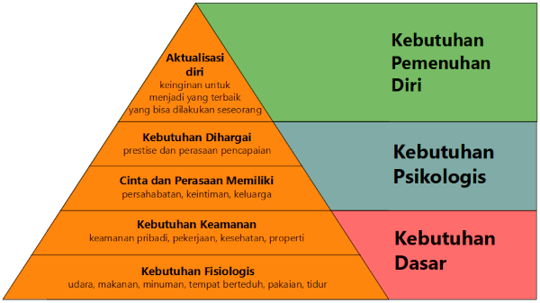
HIRARKI KEBUTUHAN MASLOW

Slide 14
2. Carl Rogers (1902-1987)
Lahir tanggal 8 januari 1902 di Oak park Illions
Keluarga adalah penganut agama yg sangat kental, sehingga carl Rogers diatur sangat detail
Rogers kemudian menjadi pribadi yang senang membaca buku dan penyendiri
Karir kerjanya dimulai di Child Study Departement of the Society for the prevention of cruelty to children di new york
Idenya berupa : Teori kepribadian danclient centre threapy

Slide 15
3. Victor Frankl
Lahir pada tanggal 26 maret 1905 di Vienna Austria, dan meninggal tahun 1997.
Ia menghadiri kuliah psikologi terapan dan psikoanalisa.
Pada tahun 1923, dalam rangka kelulusannya ia menuliskan artikel On the psychology of Philosophical
Idenya berupa : Logoterapi

Slide 16
TERIMA KASIH

